Slide 1
Git介绍
董岩 2019/09/11

Slide 2
目录
git基本介绍
本地仓库操作
远程仓库操作
进阶

Slide 3
git基本介绍
分布式版本控制系统
当文件改变时，进行“快照”
本地存储，可以联网时同步到远程
只增加数据，几乎无法彻底删除，所有改动将会被记录
支持windows，linux，mac
github只是支持git的代码托管平台，类似的还有gitlab与码云等
常见的README.md文件后缀，.md指“markdown”，是一种标记语言，许多网页支持这种写法。可以使用一些指定的编辑器编辑。例如windows下的typora

Slide 4
PPT中的一些说明
本PPT中，用单引号‘xxx’标示完整的git指令
指令中的斜体字代表实际内容，例如文件名(filename)、注释(comment)等
红色高亮表示此描述首次出现，但暂时不需要理解（后续有介绍或PPT中不介绍）。
PPT内容主要是自己理解，可能有误！

Slide 5
本地仓库操作
1. 直接本地初始化
2. 远程仓库克隆到本地

Slide 6
初始化仓库
‘git init’。之后显示（master），自动创建了master分支
查看git状态
‘git status’
status后显示当前所在分支、commit(提交)情况等
工作区与版本库：
工作区是能直接看到的目录，每次修改直接改在工作区。
.git隐藏文件为“版本库”，其中存在 stage（暂存区），与分支
直接创建的文件，在工作区。此时查看状态，显示untracked(未跟踪)
将工作区文件添加到暂存区：’git add filename’
添加到暂存区后，’git status’显示“未提交”，以及相关修改
提交(commit)：
‘git commit’ (后打开文件添加comment)，或 ‘git comment –m comment ’ 直接添加
初次提交时，需要填写提交人基本信息(Name & email)
commit时需要填写comment
提交后，’git status’ 提示 working tree clean

Slide 7
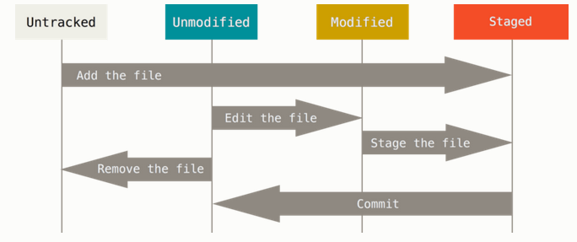
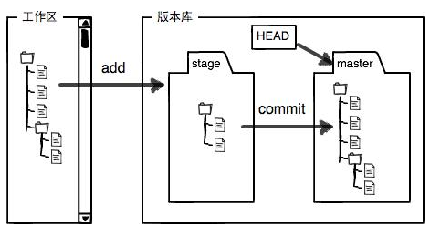
区域示意及中英文对照
跟踪的文件：tracked 未跟踪的：Untracked
修改的：modified 未修改的：unmodified
暂存：stage 取消暂存：unstage
添加(到暂存区)：add
提交(到代码库)：commit
工作区：working tree
暂存区：stage
分支：branch
主分支：默认为master。

Slide 8
查看仓库相关日志：
‘git log’
显示版本号、提交人、提交时间、提交注释等基本信息
修改文件：
直接修改现有的文件。文件属性：”Unmodified”->”Modified”
git diff 查看此时修改的与仓库中版本的不同
需要将modified的文件再次加入到stage(暂存区)后才可提交
执行git commit进行提交。此时提示修改情况。
撤销修改的文件：
如果此时文件处于stage，使用 git reset，进行”Unstage”操作，退回到工作区
在工作区时，使用 ‘git checkout -- filename’.(注意 -- 前后有空格，否则会认为是git指令的参数)
如果已经执行了commit(提交)，则需要进行版本回退
删除文件：
‘git rm filename’. 如果直接使用rm指令会造成文件在被tracked时删除。使用git rm直接untracked，之后进行commit即可。

Slide 9
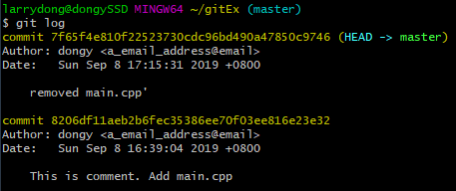
关于版本回退
分支情况
commit 时写的备注
计算出的唯一ID
强制回退到相应的提交版本：‘git reset --hard commit_ID ’
其中hard参数表示，将目前所有的修改（工作区、暂存区、commit）全部重置。
另有--mixed, --soft参数
版本号不需要打全，只打前几位避免不重复即可。

Slide 10
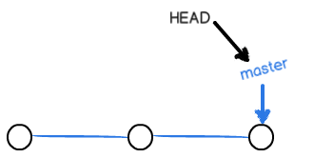
分支
并行写代码。不影响原有代码进展，写好加上去，写错就删。
一般来说，主分支称“master”分支
可以简单认为，HEAD是个指针，master也是指针，在一条分支上运动。
HEAD指向当前分支
截至目前，只有一条master分支，HEAD指向master分支，master分支指向最近的一次提交。
每次commit时，HEAD所指向的指针向前移动一个commit版本
HEAD在不同分支指针之间进行切换，便切换不同分支

Slide 11
分支基本操作
创建分支：’git branch branchName’. 以下创建分支test
切换分支：’git checkout test’ (新版新增：’git switch test’，避免混淆)
创建并同时切换分支：‘git checkout -b test’ (‘git switch -c test’)
查看所有分支：‘git branch’。分支前面带*为当前分支
在一个分支的修改与提交，不影响另一个分支的相应改动。
删除分支：‘git branch -d test’
合并(merge)test分支到当前分支：(in master) ‘git merge test’

Slide 12
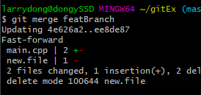
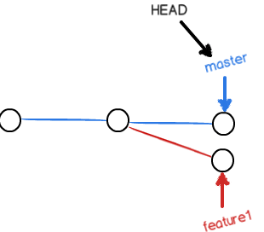
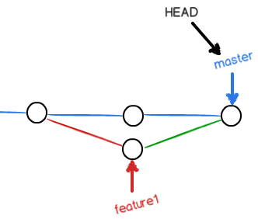
分支合并
无冲突(Fast forward )：原分支未进行commit更新，新分支更新后，直接merge到原有分支上。不生成新的commit。
分支冲突：
需要合并进来的分支，与当前分支，分别是新的提交时，且修改了同一个文件，则发生合并冲突。需要手动解决。
打开冲突文件，修改冲突。冲突部分被自动标注出来。然后再add，commit。
status可以查看冲突

Slide 13
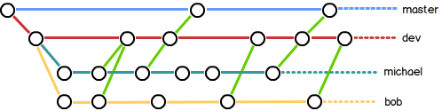
分支使用
使用习惯：
master分支为稳定分支，用于发布新版，不在上面直接编辑
专门的dev(elop)分支进行开发
每个人有自己的相关分支，进行个人修改
可以为每个新功能、每个待解决的bug单独创建分支

Slide 14
远程仓库
远程仓库可以云端备份自己的本地仓库
多人同步开发时，可以将本地修改同步到远程，或从远程获取别人的改动
与远程仓库交流时采用了SSH加密，需要进行相应配置

Slide 15
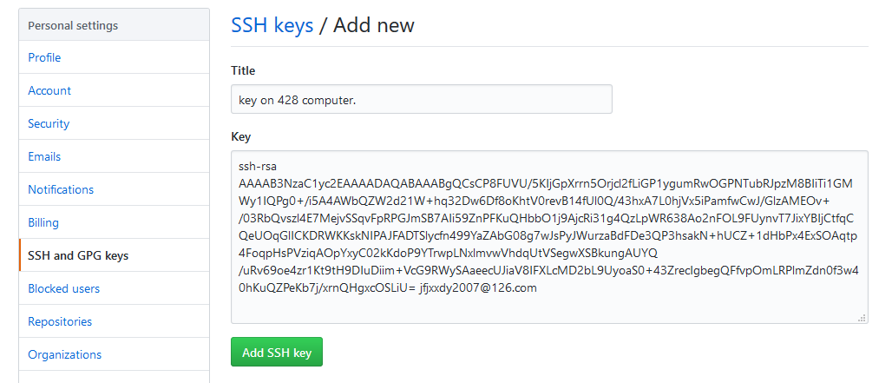
远程仓库相应配置
远程仓库与本地仓库通过SSH方式连接
服务器需要知道本地的仓库对应哪个远程仓库，以及是否有权限等
生成ssh-key
本地：ssh-keygen -t rsa -C “email_address”
将本地生成的 id_rsa.pub文件内容粘贴到github的SSH key中

Slide 16
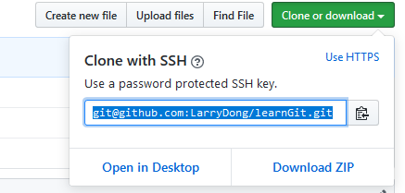
远程仓库相关操作
远程仓库克隆到本地
‘git clone git@github.com:your_github_account/gitName.git’
即可获得完整的远程仓库
将本地仓库内容放到远程的仓库：
关联：‘git remote add origin git@github.com:account/name.git’
上面的’origin’为远程仓库名，为默认叫法（可改但不建议）
拉取(pull)：’git pull origin’ 拉取远程仓库代码到本地
推送(push)：’git push origin master’ 将当前本地分支推送到远程仓库
查看所有分支(含远origin程分支)
‘git branch -a’，注意远程分支一般为origin/xxx
拉取分支、推送到指定分支等

Slide 17
Github简单介绍
将某个别人的分支，fork到自己的账号下，可以利用clone进行克隆仓库。
克隆仓库后可以在本地修改，推送到自己的远程仓库，之后可以在github上对原始仓库发起”pull request”。或许可以被merge到原始的仓库中。

Slide 18
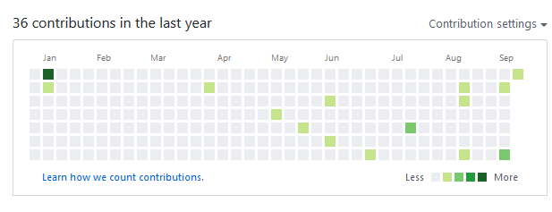

地铁站都比我努力！
我
地铁站

Slide 19
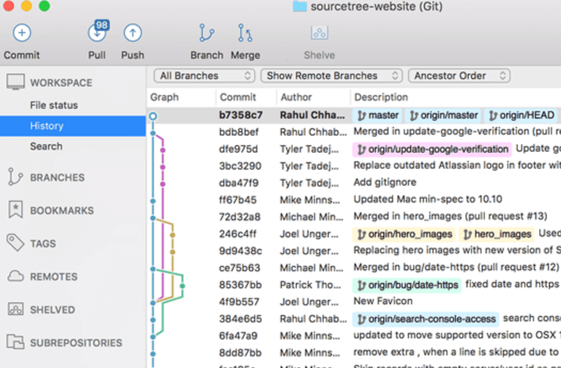
进阶
学习网站：
廖雪峰git教程：https://www.liaoxuefeng.com/wiki/896043488029600
git book：https://git-scm.com/book/en/v2 (前三章)
进阶操作指令：
拉取(pull)、推送(push)、变基(rebase)等
git图形客户端：
Souce Tree等

Slide 20
谢谢
董岩

